Slide 1

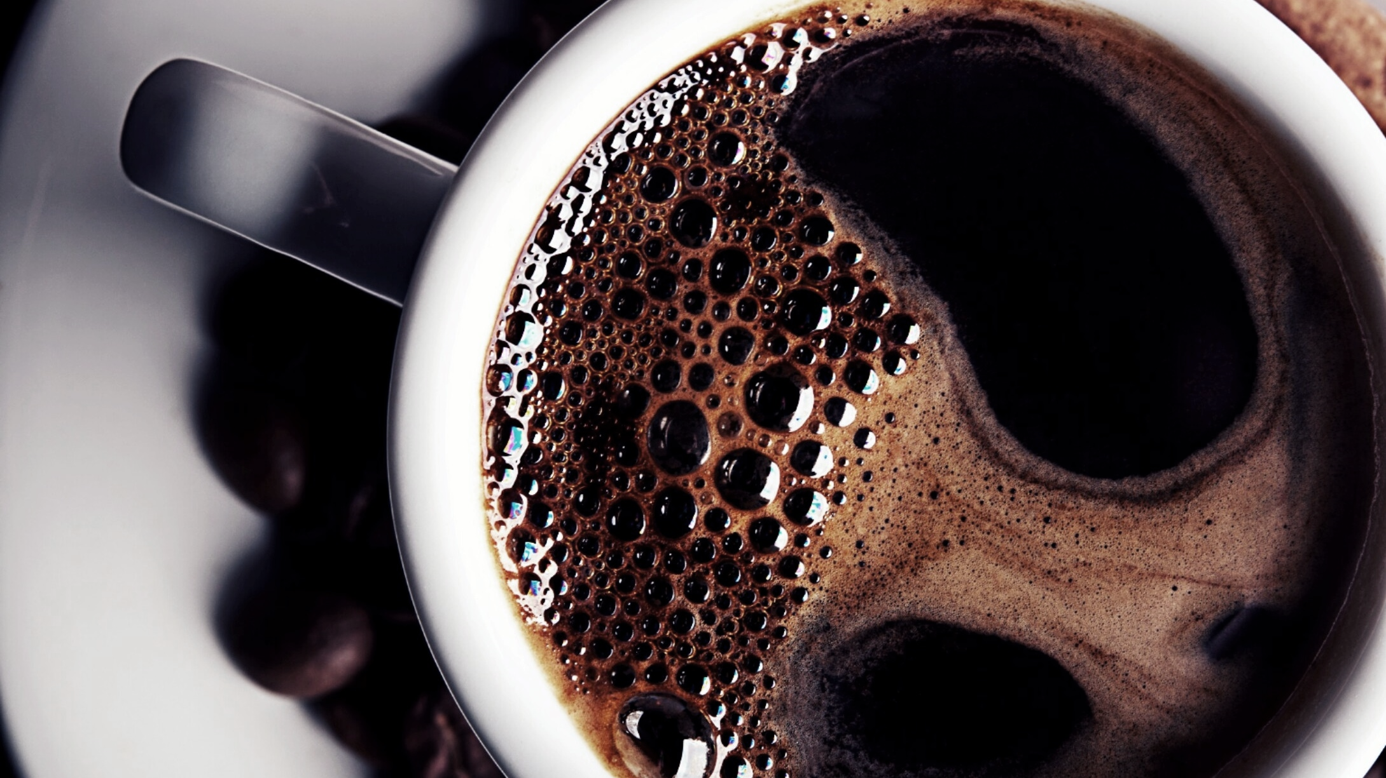
20250813 Meeting LLM作業自評進度彙報
王緯禎、洪綵柔

Slide 2
進度彙報
Model | Llama 3 8B Coding Expert Q8 | Llama 3 70B Q4M | Llama 3 70B Q8
VRAM USAGE | 10403MB | 43774MB | 75101MB

Slide 3
模型潛在問題
使用次數影響字串數
模型無法正確理解使用者輸入的內容
模型答非所問
模型無法辨別自己使用的自然語言
模型給分差距過大
模型分數計算錯誤
回答內容中英夾雜

